Slide 1

책 제목 기반
장르 분류
장르맞추조 곽경호 원정혜 이준혁 지혜미 한아름

Slide 2

목 차
주제 선정 이유
데이터 소개
모델 소개
결과 분석
결론

Slide 3

주제 선정 이유?
책을 고를 때 제목을 먼저 본다
→ 요즘 사람들은 책 제목을 보고 흥미를 가지는 경우가 많음
→ 문제 인식
제목만으로는 장르를 알기 어렵다
→ 어떤 책인지 파악하려면 리뷰나 소개를 추가로 찾아봐야 함
→ 불편함 발생
책 제목만으로 장르를 예측하면 더 편리할 것
→ 이 과정을 자동화하면 독자들에게 도움이 될거라 생각
→ 해결 아이디어 및 주제 선정 계기

Slide 4

원본 데이터
Genre_df.csv | Genre_df.csv
Title Number of sub-genres URL | 메인 장르 하위 서브 장르 수 구매 주소
Books_df.csv | Books_df.csv
Id Title Author Main Genre Sub Genre Type Price Rating No. of People rated URLs | 번호 제목 작가 메인 장르 서브 장르 책 커버 타입 가격 평점 평가한 사람 수 구매 주소
메인장르 데이터셋
Sub_Genre_df.csv | Sub_Genre_df.csv
Title Main Genre No. of Books URLs | 하위 장르 메인 장르 하위 장르 기준 분류 수 구매 주소
기본데이터셋
하위장르 데이터셋
아마존에서 판매중인 책 리스트 7928개
출처 :

Slide 5

Table 설명
books : 책 번호, 작가, 책 커버 종류, 가격, 구매 주소
book_genres : 책 번호와 메인 장르, 서브 장르
book_ratings : 책 평점, 평점을 매긴 사람 수
main_genres : 메인 장르 번호, 메인 장르 종류, 하위 장르 수, 구매 주소
sub_genres : 하위 장르 번호, 하위 장르 종류, 메인 장르 번호,
하위 장르별 개수, 구매 주소

Slide 6
DB Table 생성 과정
Books_df.csv → books, book_genres, book_ratings (table)
장르와 평점을 분리, books의 book_id를 기준으로 각 테이블 연결
Genre_df.csv → main_genres (table)
메인 장르별 번호 생성 (main_genre_id), book_genres의 main_genre_id와 연결
Sub_Genre_df.csv → sub_genres (table)
서브 장르별 번호 생성 (sub_genre_id), book_genres의 sub_genre_id와 연결
매칭되는 메인 장르 이름을 main_genres의 main_genre_id로 변경
※ sub_genres의 main_genre_id를 book_genres가 아닌 main_genres로 연결
서브 장르는 메인 장르의 하위 분류로 바뀌는 것이기에
별개로 받아오는게 아닌 메인 장르에 종속되는 형식으로 테이블을 구성

Slide 7
엔티티 관계도
main_genres
main_genre_id
title
num_subgenres
url
book_genres
book_id
main_genre_id
sub_genre_id
books
book_id
author
type
price
url
sub_genres
sub_genre_id
title
main_genre_id
no_of_books
url
book_ratings
book_id
rating
no_of_people_rated

Slide 8
테이블 내부 소개
테이블 이름 | 주요 컬럼 | 예시
books | book_id, title, author, type, price, url | (1, The Complete..., Arthur Conan Doyle, Paperback, 169, URL)
book_genres | book_id, sub_genre_id, main_genre_id | (3, 2, 660)
book_ratings | book_id, rating, no_of_people_rated | (3, 4.6, 50016)
main_genres | main_genre_id, title, num_subgenres, url | (1, Action & Adventure, 0, URL)
sub_genres | sub_genre_id, title, main_genre_id, no_of_books, url | (659, Architecture, 2, 100, URL)

Slide 9
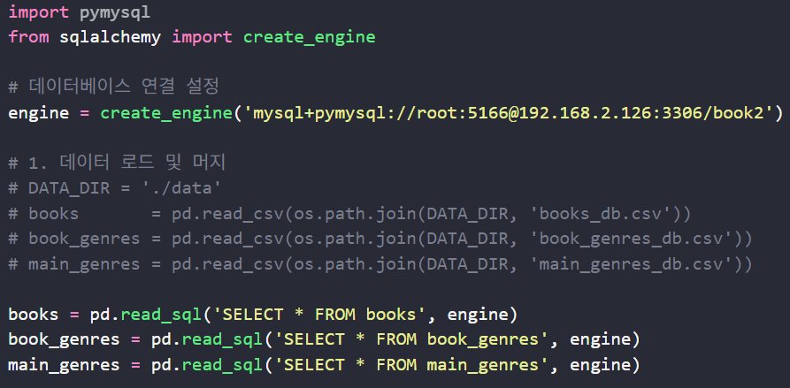
데이터 준비 과정
학습 파일의 데이터 로드 부분
데이터베이스 연결
engine = create_engine('mysql+pymysql://아이디:비번@호스트:포트/DB명')
테이블 로드
books, book_genres, main_genres
DB의 데이터를 가져와서 연결 학습 진행

Slide 10
데이터 준비 과정
데이터 | My SQL DB
book 테이블 | book_title, main_genre_name 컬럼 사용
장르 | 30개 → 12개 통합
입력(X) | 책 제목(book_title)
출력(y) | 통합된 주 장르(main_genre_name)

Slide 11
통합된 장르명
장르 통합 매핑
'원본 장르'
Fiction
Non-fiction
Science
'Crime, Thriller & Mystery'
'Fantasy, Horror & Science Fiction'
'Literature & Fiction'
'Teen & Young Adult'
'Biographies, Diaries & True Accounts'
'History'
'Politics'
'Society & Social Sciences'
'Science & Mathematics'
'Medicine & Health Sciences'
'Sciences, Technology & Medicine'
'Computing, Internet & Digital Media'
'Engineering'
Children
Education
'Children's Books’
'Comics & Mangas'
'Exam Preparation'
'Higher Education Textbooks'
'School Books'
'Textbooks & Study Guides'
'Language, Linguistics & Writing'
Business
Lifestyle
'Business & Economics'
'Crafts, Home & Lifestyle': 'Lifestyle',
'Health, Family & Personal Development': 'Lifestyle',
'Reference': 'Lifestyle',
Religion
Sports
'Religion'
'Sports'
Law
Arts
'Law'
'Arts, Film & Photography'

Slide 12

분류 종류
12개 분류로 축소
Fiction | 소설
Non-fiction | 비소설
Science | 과학
Business | 경영 (또는 경제/경영)
Education | 교육
Lifestyle | 라이프스타일 (또는 생활/취미)
Children | 어린이 (또는 어린이 도서)
Religion | 종교
Law | 법률
Sports | 스포츠
Travel | 여행
Arts | 예술

Slide 13
학습 계획
책 제목을 SBERT 임베딩 → Linear SVM으로 대분류 장르를 예측하는 모델
데이터 준비
책 데이터 로딩
(책 제목 + 메인 장르)
장르 통합
(세부 장르를 대분류 장르로 묶어 간소화)
텍스트 임베딩
책 제목 → 문장 임베딩 변환
(Sentence-BERT 사용: all-MiniLM-L6-v2) 384차원 dense vector
데이터 전처리
장르명 라벨 인코딩(Label Encoding)
(텍스트 장르명을 숫자 ID로 변환)
Train/Test 데이터 분리
(80%/20%, stratify 적용)
모델 학습
SGDClassifier (Linear SVM) 사용
loss='hinge'
조기 종료(Early Stopping) 설정
평가 및 저장
모델 저장
(genre_predictor_sgd.pkl)

Slide 14
텍스트 임베딩
입력 데이터
- 책 제목 (텍스트 형식으로 주어짐)
임베딩 모델
- 모델 : all_MiniLM - L6 - v2 (Sentence BERT)
- 출력 : 768 차원 임베딩 벡터 생성
-모델 선택 이유: 기존 대형 BERT모델 대비 훨씬 빠르게
임베딩 생성 가능
임베딩 최적화
- Batch Size : 64
- 빠른 처리 속도를 위해 최적화

Slide 15
데이터 전처리
타겟 인코딩
- 책 제목으로 예측 할 타겟은 LabelEncoder를 이용해 숫자형 클래스로 변환
- 텍스트 레이블을 숫자로 매핑하여 모델 학습에 적합하도록 처리
Train/Test 데이터 분할
- 전체 데이터를 8:2 비율로 학습 , 테스트로 나눔
- 분할 시 stratify 옵션 사용
=> 장르별 데이터 비율을 유지하여 훈련 데이터와 테스트 데이터 간 불균형 방지

Slide 16
모델 학습 구조
사용한 모델 : SGDClassifier
분류 방식 : Linear SVM (선형 서포트 벡터 머신)
분류 기준 : hinge (SVM 전용 손실 함수)
정규화 방식 : L2 정규화 (penalty='l2'), 모델이 과하게 복잡해지는 걸 방지
규제 강도(alpha) : 0.0001
→ 과도한 학습(과적합) 방지, 유연한 학습
조기 종료(early_stopping) : True
→ 성능 개선이 멈추면 자동으로 학습 종료하여 과적합 방지
간단한 구조의 선형 SVM에 정규화와 조기 종료를 적용하여 안정적으로 다중 장르 분류를 수행

Slide 17

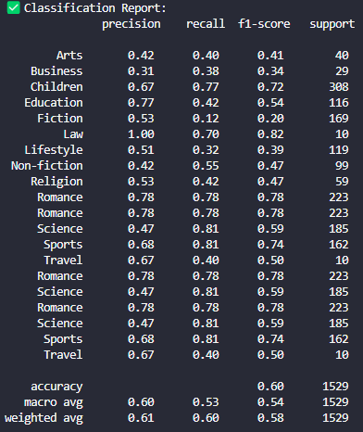
성능 평가
전체 정확도 : 약 60%
precision
Business = 0.31, Arts = 0.42, Science = 0.47
=> 오분류의 경향이 강함
recall
Fiction = 0.12, Lifestyle = 0.32, Business = 0.38
=> 모델이 맞춰낸 비율이 낮음
f1-score
Fiction = 0.20, Business = 0.34, Arts = 0.41
=> 조화평균이 낮다는 뜻으로 전반적으로 성능이 낮음

Slide 18
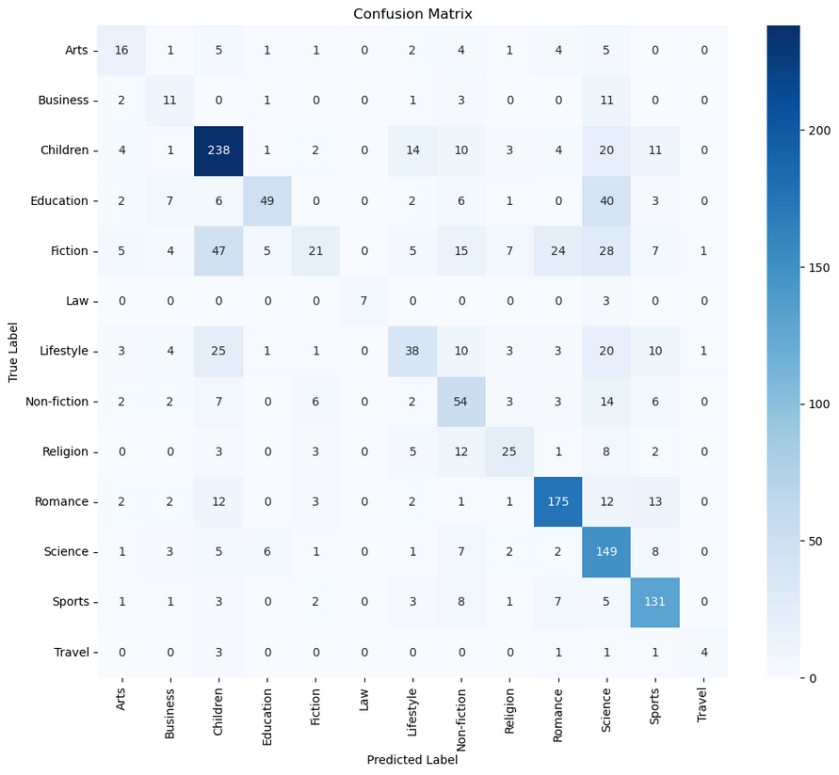
혼동행렬
가로축 : 예측한 장르
세로축 : 실제 장르
대각선 값 : 올바르게 분류된 샘플
· Children(아동) : 238건 · Romance(로맨스) : 175
· Science(과학) : 149건 · Sports(스포츠) : 131건
오분류 블록 :
· Fiction(소설) → Children(아동) : 47건
· Education(교육) → Science(과학) : 40건
표본이 적은 장르 : 전체 샘플 수가 적어 신뢰도가 낮음
· Law(법률) : 7건
· Travel(여행) : 4건

Slide 19
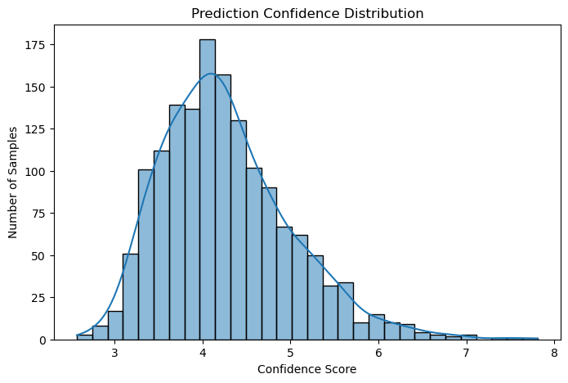
예측 신뢰도 분포
모델이 각 샘플을 특정 클래스라고 “얼마나 확신” 했는지를 점수로 매겨,
그 점수가 어떤 구간에 얼마나 모여 있는지를 시각화
분포
오른쪽 꼬리(6.0 이상): 확신도 높은 예측(소수)
중앙집중 : 전체 예측의 절반 이상이 중간 구간에 몰려있음
왼쪽 꼬리(3.0 이하): 신뢰도 낮은 불확실 예측(전체의 약 10% 미만)
가로축(Confidence Score) : 모델이 예측에 부여한 확신 정도
세로축(Number of Samples) : 각 신뢰도 구간에 속한 샘플 수

Slide 20
웹 구현
파일 구조
Flask 웹 프레임워크 사용
사용자가 책 제목을 입력하면,
SBERT로 문장을 임베딩
학습된 모델로 장르 예측
결과를 HTML 페이지에 출력
flask/
app.py
model/
templates/
static/
genre_predictor_sgd.pkl
index.html
result.html
style.css

Slide 21
활용
책을 처음 접하는 사람도
제목만으로 장르를 빠르게 알 수 있음
추천 시스템이나 도서 분류 자동화에 활용 가능

Slide 22
결 론
DB는 학습에만 사용하고, 서비스는 저장된 모델만 불러와 가볍게 운영
DB에서 책 제목과 장르 데이터를 읽어 학습용 모델을 만들고,
이 학습된 모델만을 사용해 빠르고 가벼운 실시간 장르 예측 서비스를 제공했다.
SBERT 임베딩 + 초고속 SVM 조합
모델 학습/예측이 빠르고 가볍다. (학습 시간 1~2분)
Flask 웹 서비스
저장된 모델만 사용하여 빠른 예측 제공

Slide 23
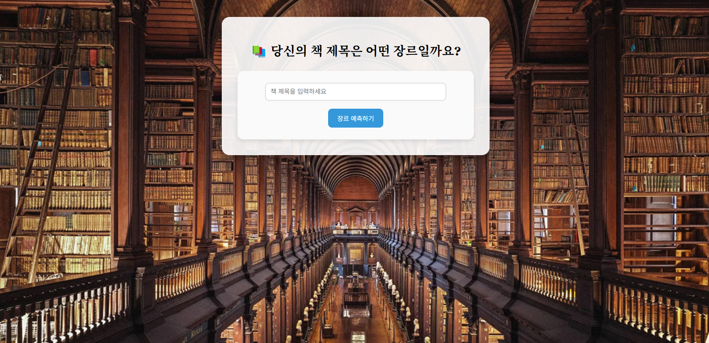
웹 시연

Slide 24
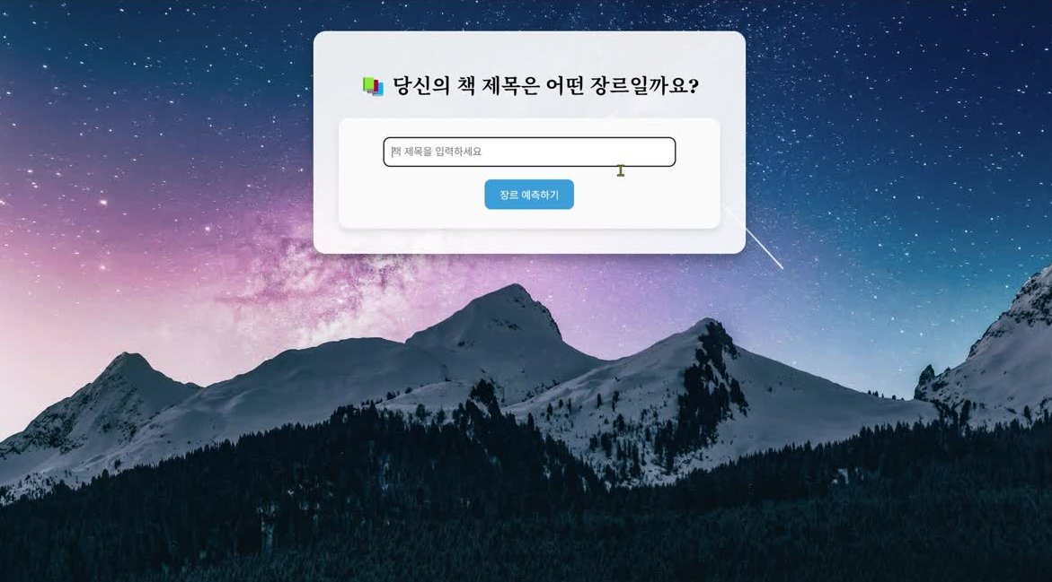

Slide 25
분담표
데이터 전처리 - 아름
DB 테이블 구축 - 준혁
DB 테이블 연결 관리 - 경호
모델 학습 및 웹 구축 - 혜미, 정혜
ppt - 모두

Slide 26
감사합니다
Thank you

